Slide 1


Распад сверхтяжелого ядра ²⁶⁸Db
Евгений Якушев
Идея: Ю.Ц. Оганесян
Рабочая группа: Н.В. Аксенов, А.А. Астахов А.Ю. Бодров, Г. Божиков, Ю.Б. Гуров, М.С. Довбненко, С.А. Евсеев, А.В. Исаев, А.В. Карпов, С.В. Казарцев, Д.В. Пономарев, С.В. Розов, А.И. Свирихин, Э. Теймуров, Чепигин В.И., Т. Хусаинов, Е.А. Якушев
Совещание по физике тяжелых ионов, 2025

Slide 2
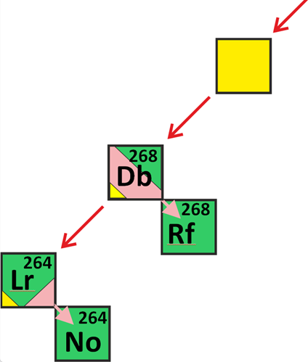
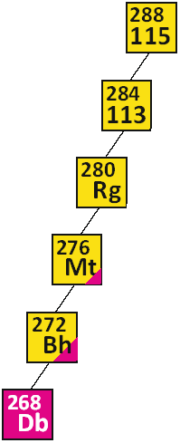
Isotopes of moscovium (Z=115): synthesis and decays
Ю.Ц. Оганесян
Cold fusion of massive nuclei
Семинар в ЛЯР ОИЯИ 23.12.2024
²⁴³Am + ⁴⁸Ca →
+ 3n
α₁
5 α-decays
t_{tot} ~ 20 s
α₂
EC
(T_{1/2} )_{exp} = 28.3 h
α₃
N = 2 x 82 =164
α₄
Super-symmetric
spontaneous fission
α₅
Z = 2 x 50 + α
T_{1/2} ~ 1 day
Super-symmetric
thernary fission

Slide 3
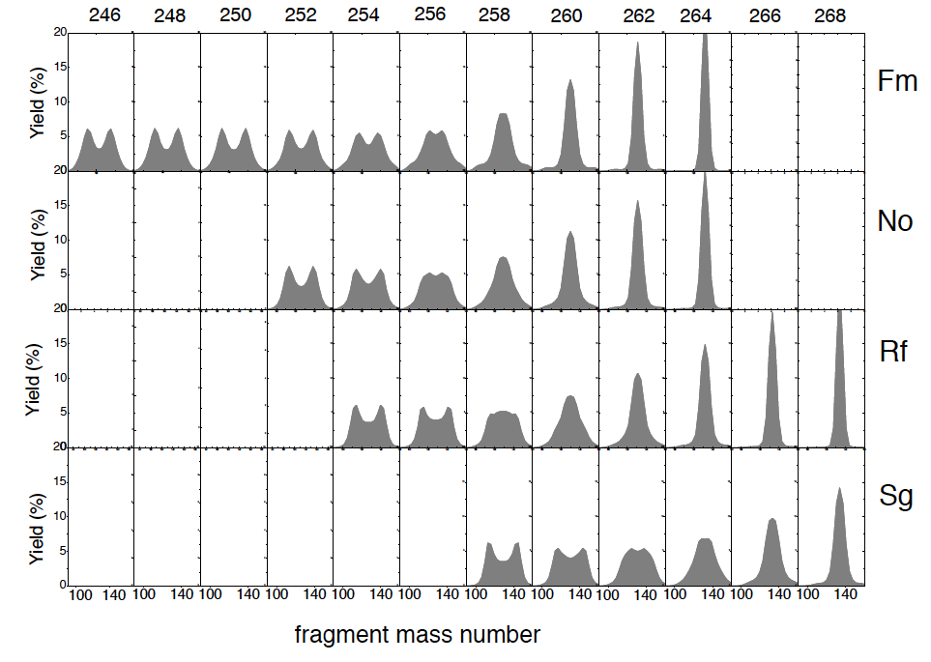
Mass spectra of spontaneous fission fragments
Ю.Ц. Оганесян
Cold fusion of massive nuclei
Семинар в ЛЯР ОИЯИ 23.12.2024
N. Carjan, A. Ivanyuk and Yu. Oganessian 2015
²⁶⁴No → ²⁶⁰Fm + α
²⁶⁴Rf
²⁶⁰Rf

Slide 4
Mass Distribution of the Fission Fragments
Ю.Ц. Оганесян
Cold fusion of massive nuclei
Семинар в ЛЯР ОИЯИ 23.12.2024
Q_{F} = 277 MeV
TKE = 248 MeV
Q_{F} = 197 MeV
TKE = 168 MeV

Slide 5
Возможные сценарии:
EC распад на основное состояние
K – оболочка
X + (процессы на вышележащих оболочках)
оже - электрон + (процессы на вышележащих оболочках)
L1, L2, L3, M1 … – подоболочка + смотри K
EC распад на возбужденное состояние
как на основное состояние, но разрядка возбужденного состояния может идти по разным сценариям, включая мгновенный или задержанный вылет γ, конверсию (в этом случае будет конверсионный электрон + процессы на атомных оболочках), распад ядра из возбужденного состояния
β+ распад на основное состояние (2х511 кэВ)
β+ распад на возбужденное состояние (2х511 кэВ + как EC на возбужденные состояния).
Вероятности процессов определяются энергетическими уровнями, четностями состояний

Slide 6
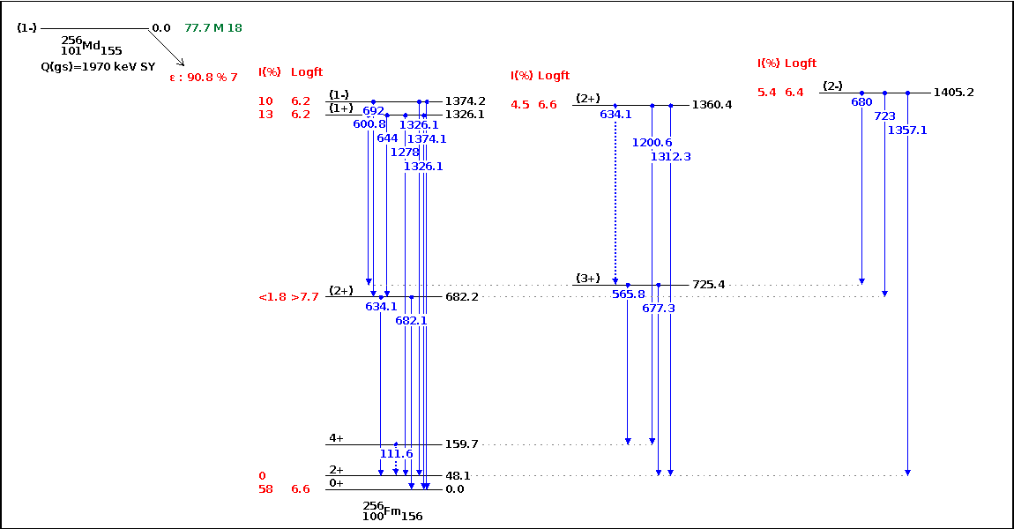
Nuclear Data Sheets 141, 327 (2017)
Energy (keV) |  | Intensity (%)
XR l | 16.4 | 41.8
 | 111.6 | 0.104
XR kα2 | 115.285 | 19.8
XR kα1 | 121.058 | 30.3
XR kβ3 | 135.15 | 3.93
XR kβ1 | 136.521 | 7.40
XR kβ2 | 140.362 | 2.95
Annihil. | 511.0 | 0.24
 | 634.1 | 6.1
 | 644.0 | 7.1
 | 680.0 | 1.50
 | 682.1 | 6.5
 | 692.0 | 4.8
 | 1312.3 | 2.16
 | 1326.1 | 2.35
 | 1357.1 | 2.16
 | 1374.1 | 2.5
https://www.nndc.bnl.gov/nudat3/

Slide 7
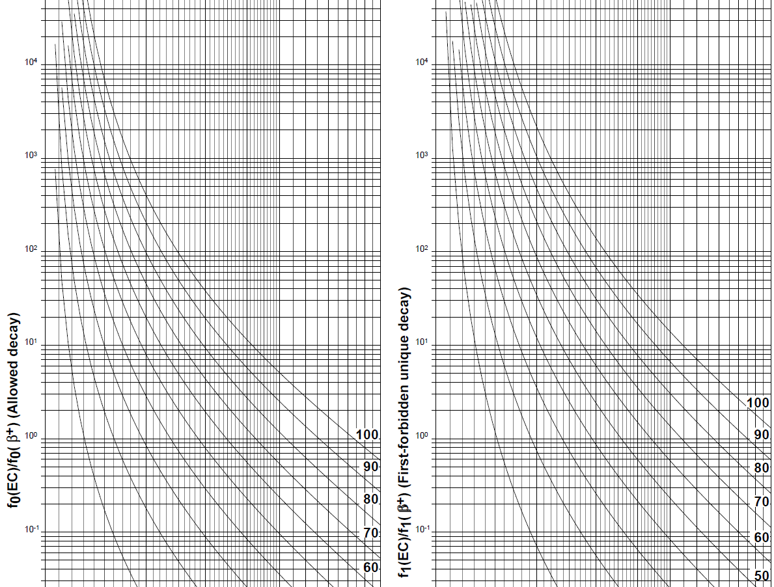
EC/β+
for allowed
and first-forbidden
unique decays
with Z=10-100
EC/β⁺ = 1
1 MeV
10 MeV
1 MeV
10 MeV

Slide 8

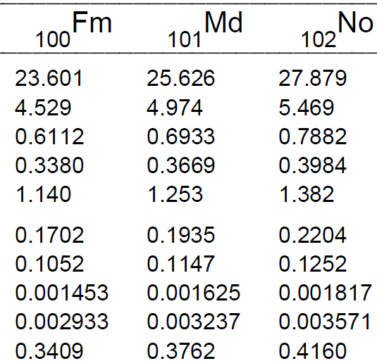
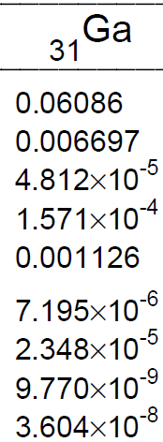
Squared Amplitudes of the Bound-State Electron Radial Wavefunctions

Slide 9
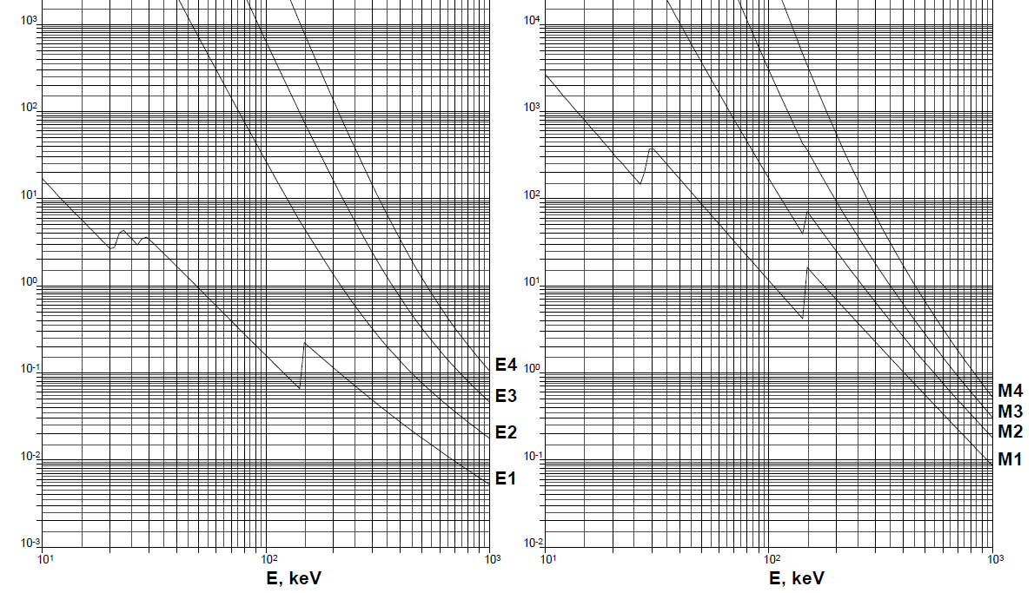
Полные коэффициенты внутренней конверсии для Z=100

Slide 10
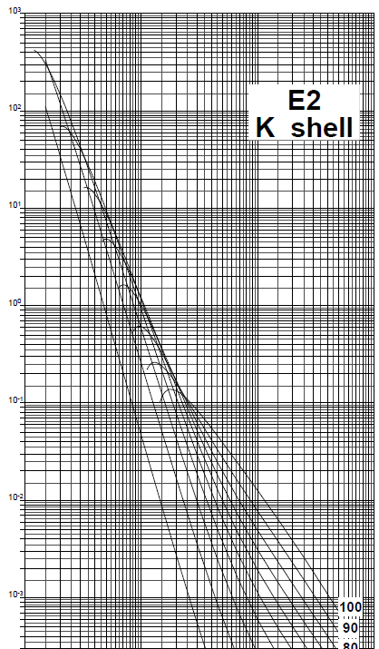
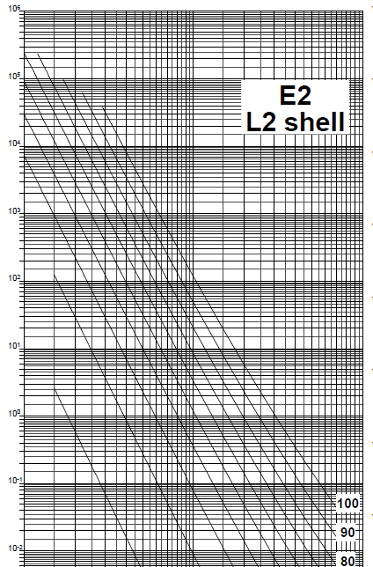



Slide 11
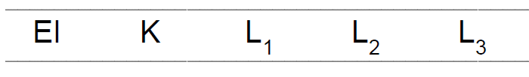

Энергии связи на атомных оболочках (кэВ)

Slide 12

Fluorescence and Coster-Kronig Yields

Slide 13
 | Lr-103, кэВ | Rf-104, кэВ | На 100 K вакансий | На 100 L1 вакансий | На 100 L2 вакансий | На 100 L3 вакансий
K_{α1} (K-L3) | 130.611 | 133.381 | 43.6
K_{α2} (K-L2) | 123.867 | 126.302 | 29.2
K_{β1} (K-M3) | 147.110 | 150.279 | 10.8
K_{β2} (K-N2N3) | 151.227 | 154.494 | 4.4
K_{β3} (K-M2) | 145.496 | 148.550 | 5.8
L_{α1} (L3-M1) | 17.483 | 17.893 | 19.8 | 22.3 | 7.0 | 38.8
L_{α2} (L3-M4) | 17.183 | 17.571 |  |  |  | 4.4
L_{β1} (L2-M4) | 23.927 | 24.650 | 12.0 | 0.4 | 40.0
L_{β3} (L1-M3) | 24.223 | 24.872 |  | 7.4
L_{β4} (L1-M2) | 22.609 | 23.143 |  | 12.4
L_{β2,15} (L3-N4N5) | 21.207 | 21.716 | 5.6 | 6.1 | 2.0 | 11.0
L_{γ1} (L2-N4) | 27.911 | 28.753 | 3.2 | 0.1 | 10.7
L_{γ2} (L1-N2) | 28.120 | 28.846 |  | 5.6
L_{γ3} (L1-N3) | 27.752 | 28.560 |  | 3.7
L_{I} (L3-M1) | 14.429 | 14.746 | 1.7 | 1.8 |  | 3.3

Slide 14
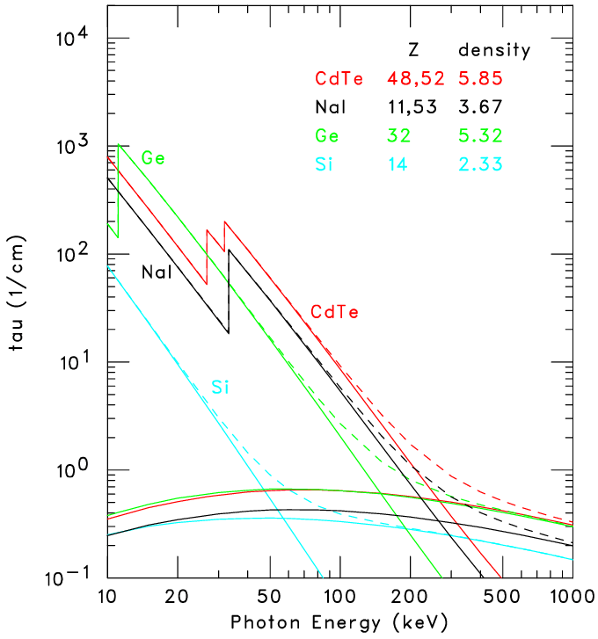
LINEAR ATTENUATION COEFFICIENTS FOR PHOTO ABSORPTION AND COMPTON SCATTERING IN CdTe, Si, Ge, AND NaI(Tl)
Takahashi, Tadayuki & Watanabe, Shin. (2001). https://arxiv.org/pdf/astro-ph/0107398

Slide 15
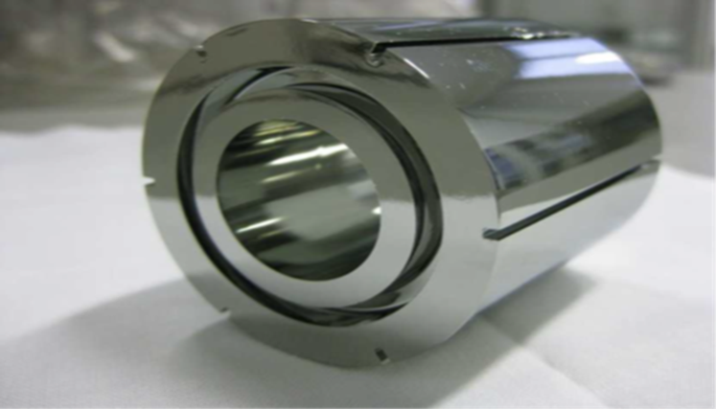
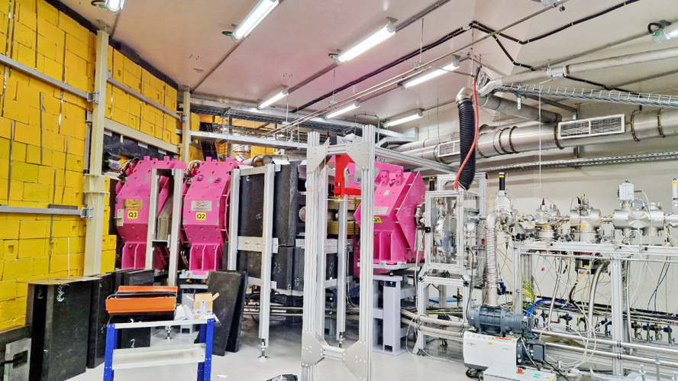
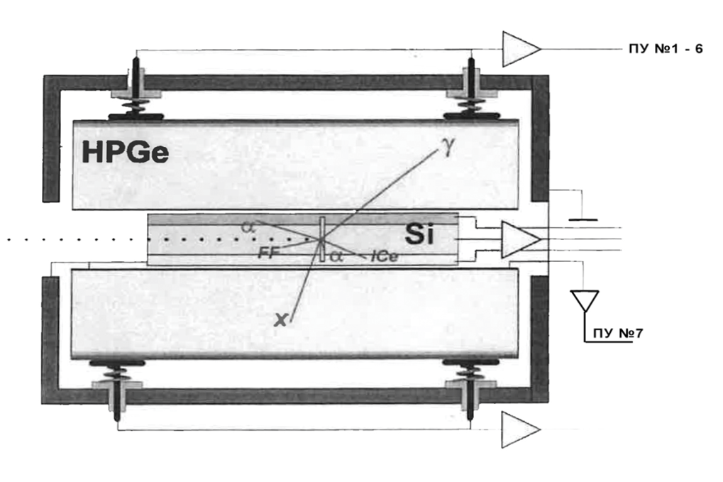
Критерии: высокая эффективность, близкая к 100%, идентификация событий, низкий фон
Нужно со 100% вероятностью регистрировать деление, и иметь низкий фон (нужен эффективный компактный детектор + μ-вето) для идентификации задержанных совпадений с временным интервалом в несколько секунд.
Si PIN диоды толщиной 100-900 мкм, 0.5х0.5 см, 1х1 см …:
Нанесение активности прямо на детектор; 2-й детектор для 4π геометрии;
Детектирование осколков, альфа, оже
Задача: работа в широком энергетическом интервале от ~10 кэВ до сотен МэВ
HPGe детектор: регистрация гамма
Для урана с энергий в 100 МэВ пробег в кремнии 10 мкм
Количество мюонов: ~2000 на 1 см² в день + вторичное излучение
Мюоны при вертикальном падении оставляют в кремнии
100 мкм: ~50 кэВ
1000 мкм: ~500 кэВ

Slide 16
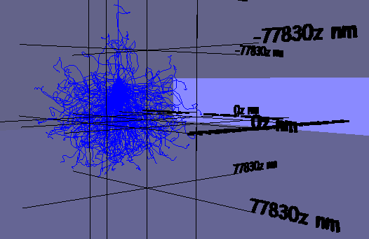
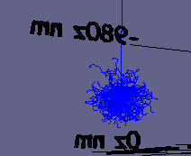
KL₁L₂ = 95 кэВ
LMM ~ 15 кэВ
150 кэВ электрон в Si
15 кэВ электрон в Si

Slide 17
Цель 1:
Создание единой установки для регистрации как γ-квантов с энергией от 5 кэВ, так и осколков деления сверхтяжёлых ядер с энергией до 200 мэВ.

Slide 18
Детектор
Используемое оборудование
Источник напряжения ORTEC 710
Усилитель ORTEC 671 / 672
АЦП ORTEC 927 (2 канала)
Генератор импульсов точной амплитуды
ORTEC 419
Быстрый фильтрующий усилитель ORTEC 579
Предусилитель
Canberra 2018EB
Планарный Si-детектор:
1 – n-FZ-Si, 750 мкм;
2 – Al-металлизация;
3 – p+ имплантация (p-n junction);
4 – n+ имплантация (омический контакт);
5 – SiO2 диэлектрик.
S = 100 мм² (10 х 10 мм)
Bias = 200 В
Измерения проводились в светонепроницаемой камере, с возможность поддержания внутри пониженного давления воздуха ~ 6 × 10⁻³ мбар и охлаждения кремниевого детектора до температуры <(-105)°C.

Slide 19
Перечисленное оборудование была настроено таким образом, чтобы регистрировать одновременно γ-кванты низких энергий и осколки деления ядер.
Это было достигнуто с помощью использования двух усилителей, со своим коэффициентом усиления для каждого и двухканального АЦП.
Для канала #1-регистрации γ-квантов:
коэффициент усиления (gain) = 2,5
время формировки импульса τ = 0,5; 3,0 мкс (для охлаждённого детектора)
Для канала #2-регистрации осколков деления ядер:
коэффициент усиления (gain) = 300
время формировки импульса τ = 0,5 мкс
Для калибровки шкалы канала #1 использовался образцовый спектрометрический гамма-источник (ОСГИ) Ti-44 с энергиями γ-пиков 67,8 и 78,4 кэВ.

Slide 20
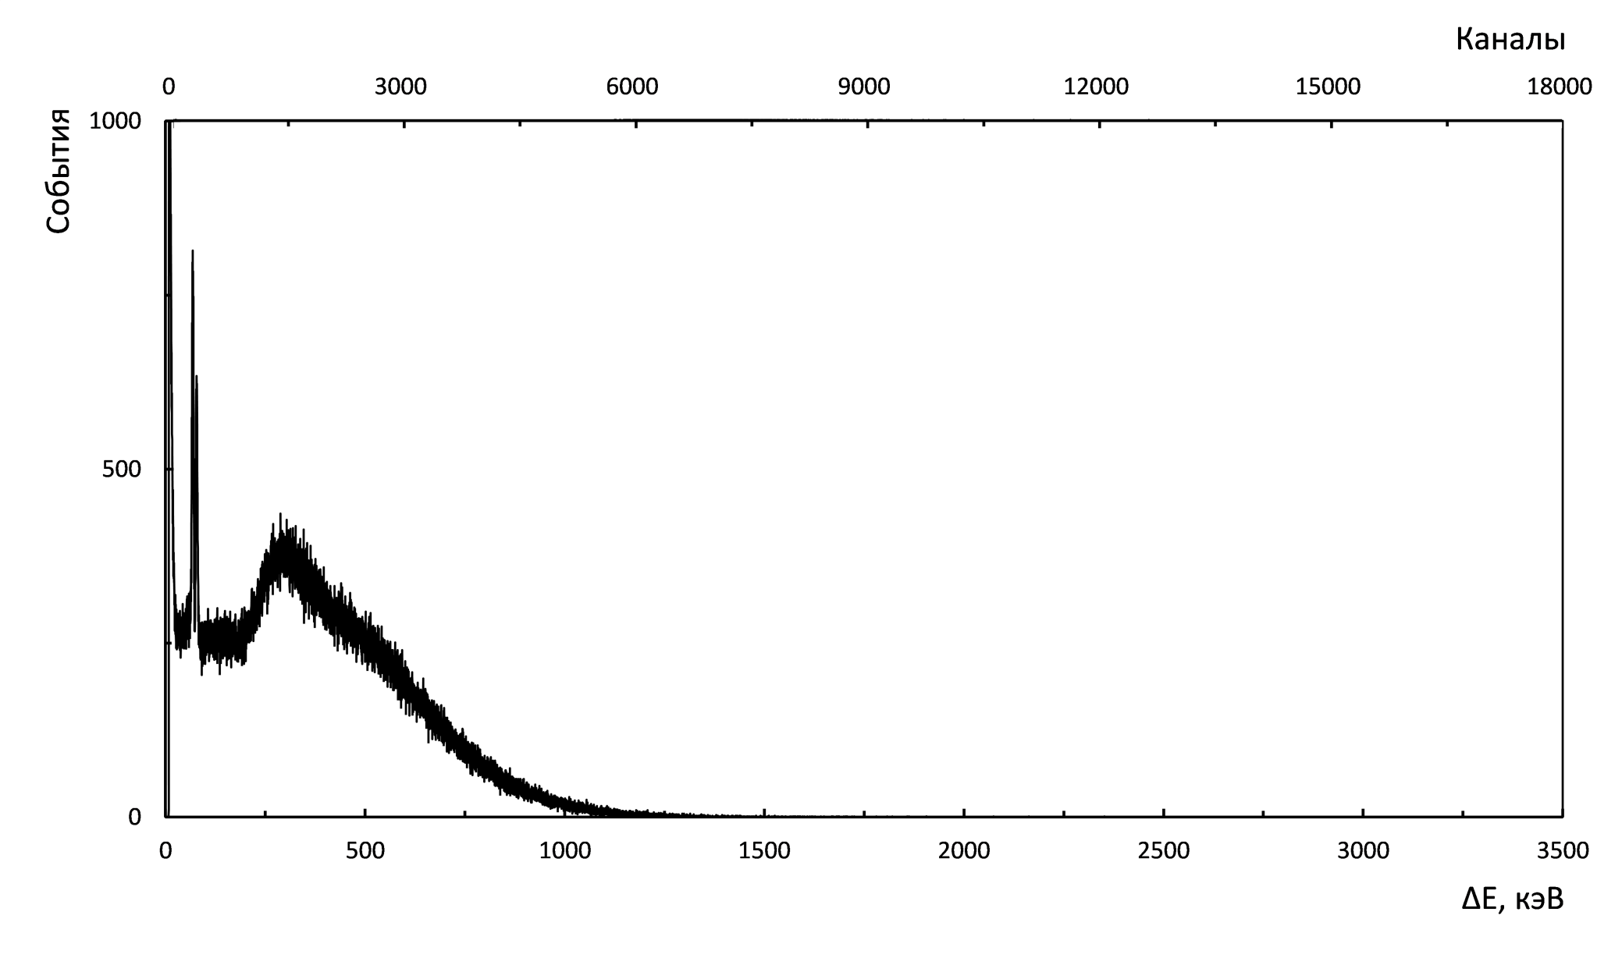
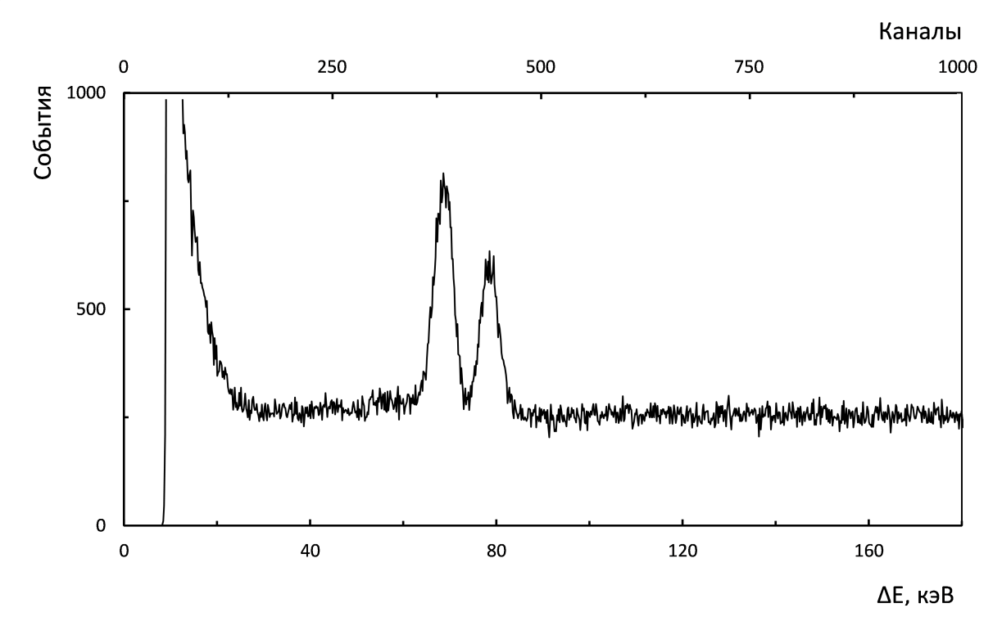
Спектр Ti-44 (Si-детектор 750 мкм, 20°C, пред-ль Canberra 2018EB)
Оборудование:
Источник напряжения ORTEC 710
Усилитель ORTEC 671
АЦП ORTEC 927
Предусилитель:
Canberra 2018EB
пики Ti-44
67,8 кэВ
FWHM = ~5 кэВ
78,4 кэВ
FWHM = ~5 кэВ
Параметры:
Bias = 200 В
τ = 0,5 мкс
Gain = 300
Live time = 221 сек.
На рисунке изображён спектр Ti-44, после калибровки по собственным пикам. Так как источник Ti-44 представляет из себя ОСГИ, у нас не было возможности накопить спектр при пониженном давлении и соответственно с охлаждённым Si-детектором. Измерения проводились в защищённой от света камере при атмосферном давлении при температуре 20°C. Напряжении обеднения составило 200 В. При накоплении спектра использовался коллиматор Ø3 мм, расстояние от детектора до источника - 5 мм.

Slide 21
Далее, для откалиброванной по γ-пикам Ti-44 шкалы канала #1 был накоплен спектр Am-241.
Спектр Am-241 (Si-детектор 750 мкм, 20°C, пред-ль Canberra 2018EB)
Во время измерений при 20 °С энергетическое разрешение в области низких энергий не позволяло различить пики с энергиями ниже 33 кэВ, поэтому было принято решение охладить детектор.
γ-пики Am-241
~33 кэВ
59,5 кэВ
На рисунке изображён спектр Am-241. Измерения проводились в защищённой от света камере при атмосферном давлении при температуре 20°C. Напряжении обеднения составило 200 В. При накоплении спектра использовался коллиматор Ø3 мм, расстояние от детектора до источника - 5 мм.

Slide 22
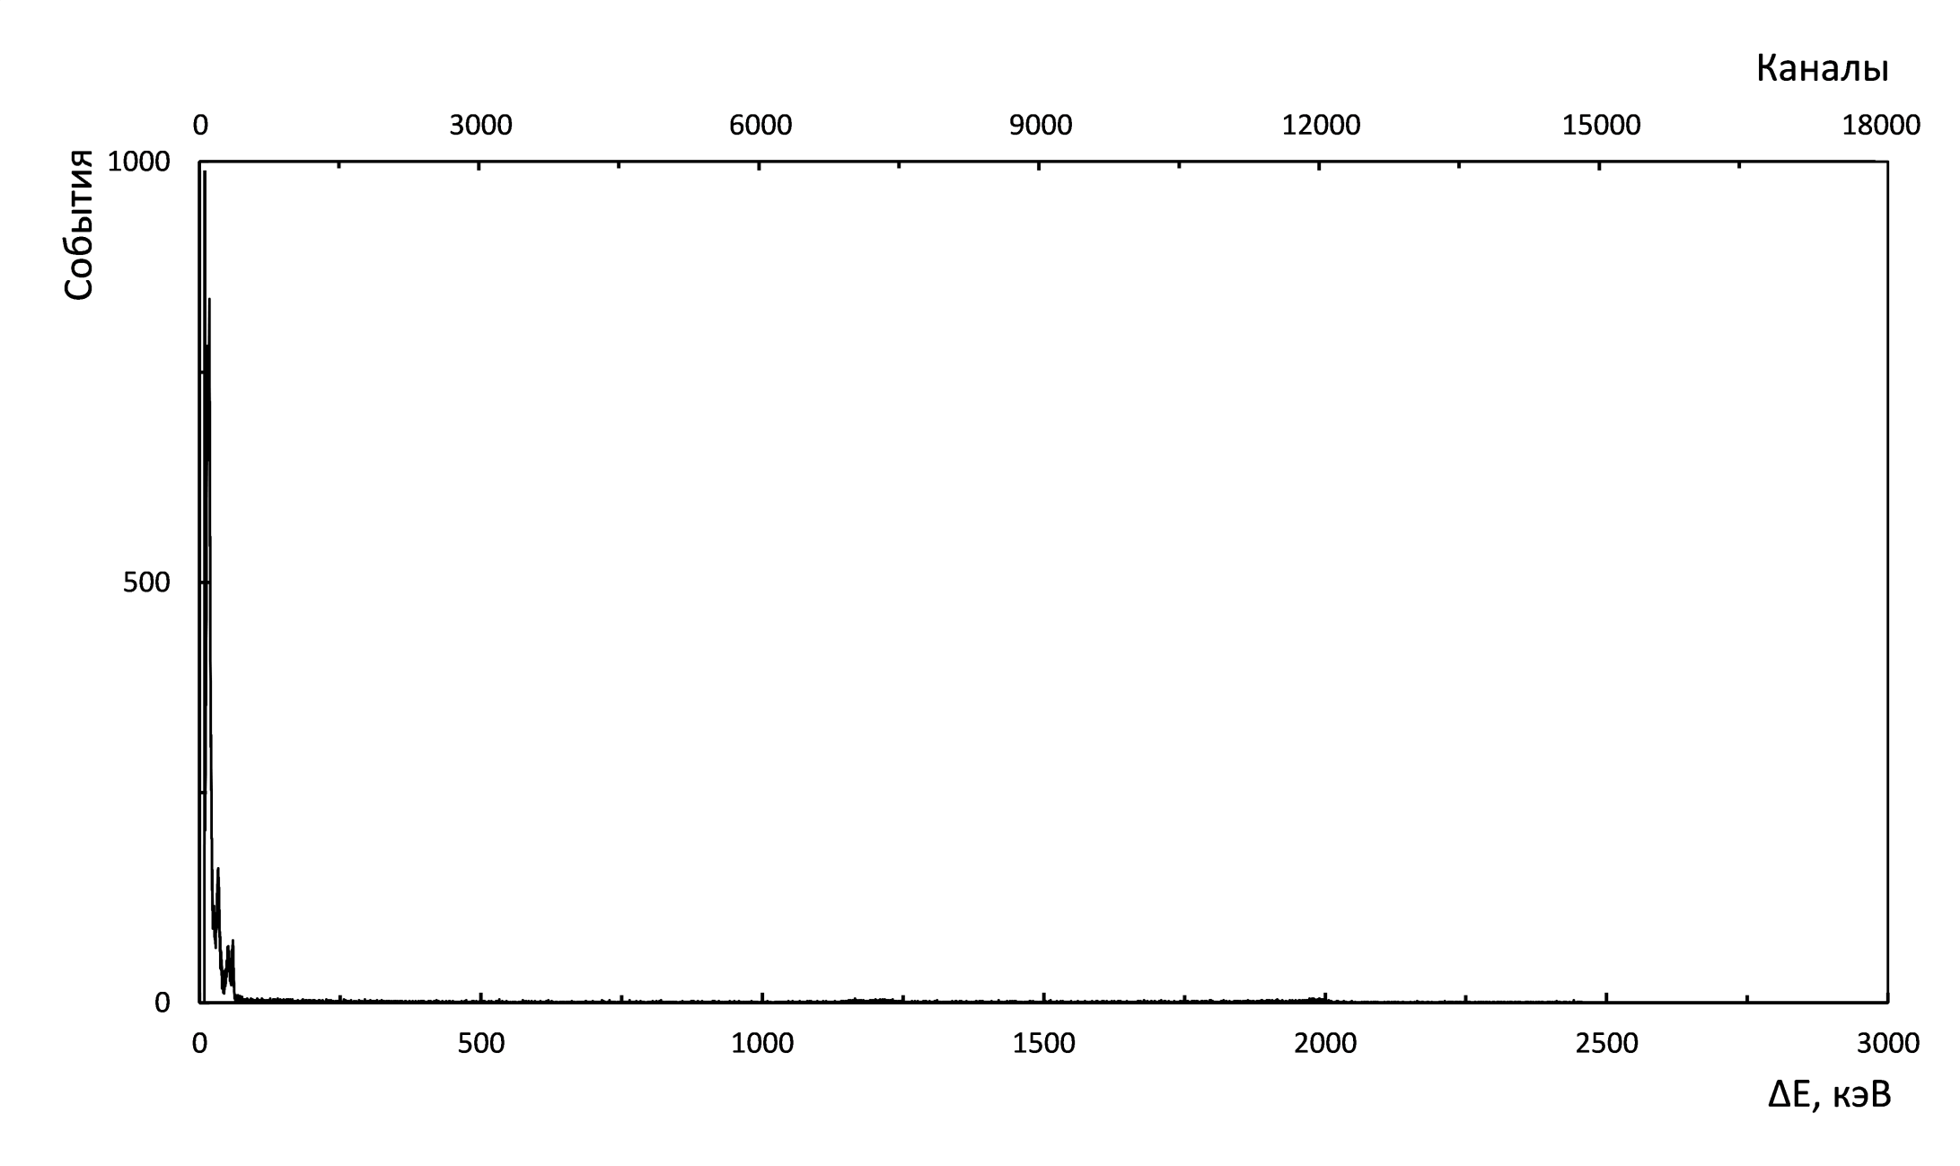
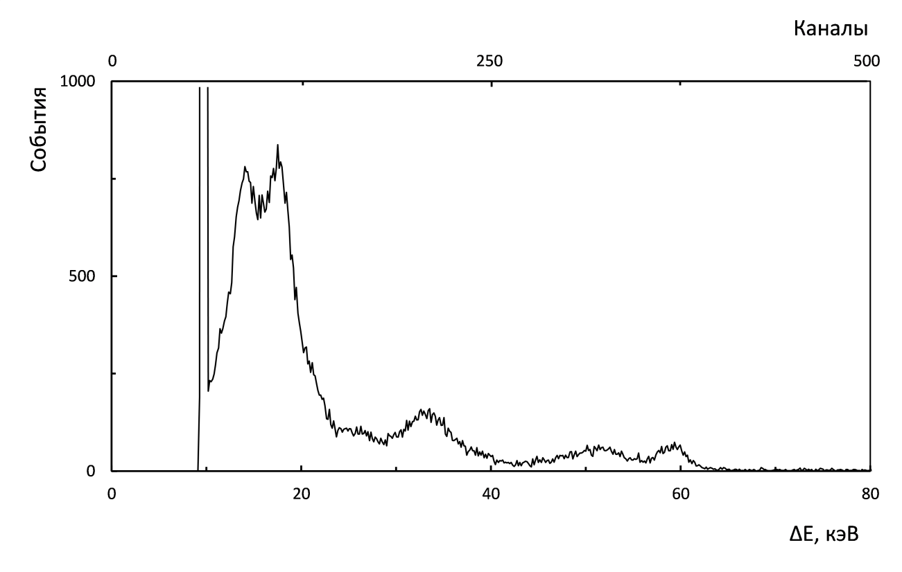
Спектр Am-241 (Si-детектор 750 мкм, <(-105)°C, пред-ль Canberra 2018EB)
Оборудование:
Источник напряжения ORTEC 710
Усилитель ORTEC 671
АЦП ORTEC 927
Предусилитель:
Canberra 2018EB
γ-пики Am-241
Параметры:
Bias = 200 В
τ = 3 мкс
Gain = 300
Live time = 3296 сек.
На рисунке изображён спектр Am-241, после калибровки по собственным пикам. Si-детектор располагался на охлаждаемой жидким азотом подложке (температура <(-105)°C). До охлаждения обратный ток детектора при напряжении обеднения 200 В был ~80 мкА, после охлаждения <50 пА. При накоплении спектра использовался коллиматор Ø3 мм, расстояние от детектора до источника - 5 мм.

Slide 23

Спектр Am-241 (Si-детектор 750 мкм, <(-105)°C, пред-ль Canberra 2018EB)
На спектре Am-241 отчётливо выделяется
γ-пик с энергией до 13,9 кэВ.
γ-пики Am-241
13,9 кэВ
17,8 кэВ
11,9 кэВ
~33 кэВ
59,5 кэВ
На рисунке изображён спектр Am-241, после калибровки по собственным пикам. Si-детектор располагался на охлаждаемой жидким азотом подложке (температура <(-105)°C). До охлаждения обратный ток детектора при напряжении обеднения 200 В был ~80 мкА, после охлаждения <50 пА. При накоплении спектра использовался коллиматор Ø3 мм, расстояние от детектора до источника - 5 мм.

Slide 24
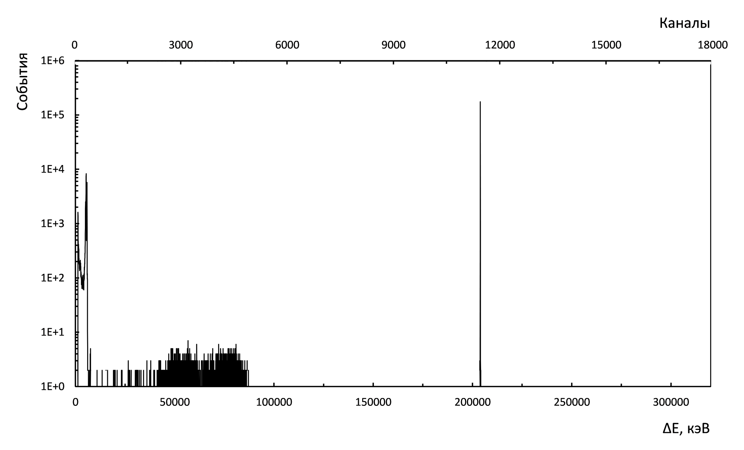
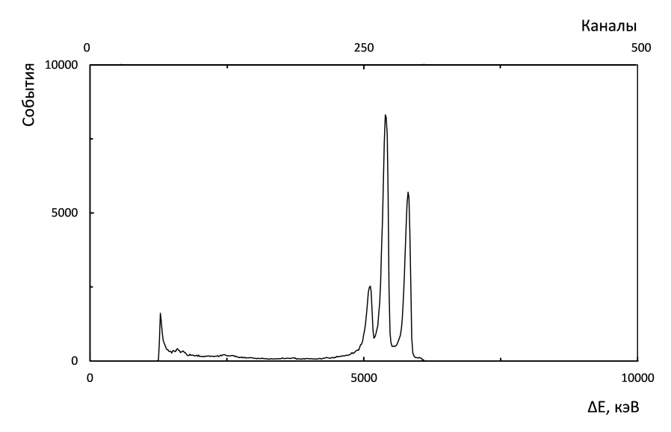
Спектр Cm-248 (Si-детектор 750 мкм, <(-105)°C, пред-ль Canberra 2018EB)
Оборудование:
Источник напряжения ORTEC 710
Усилитель ORTEC 672
АЦП ORTEC 927
Генератор импульсов точной амплитуды ORTEC 419
Быстрый фильтрующий усилитель ORTEC 579
Предусилитель:
Canberra 2018EB
α-пики Cm-248
сигнал ГИТА, усиленный быстрым усилителем
5078,4 кэВ
FWHM = 90 кэВ
5804,8 кэВ
FWHM = 110 кэВ
Параметры:
Bias = 200 В
τ = 0,5 мкс
Gain = 2,5
Live time = 5545 сек.
регистрация осколков деления тяжёлых ядер
Cm-248
На рисунке изображён спектр Сm-248, после калибровки по собственным α-пикам с энергиями 5078 и 5804 кэВ. Si-детектор располагался на охлаждаемой жидким азотом подложке (температура <(-105)°C). До охлаждения обратный ток детектора при напряжении обеднения 200 В был ~80 мкА, после охлаждения <50 пА. При накоплении спектра использовался коллиматор Ø3 мм, расстояние от детектора до источника - 5 мм.

Slide 25

Спектр Cm-248 (Si-детектор 750 мкм, <(-105)°C, пред-ль Canberra 2018EB)
Расположение пика от генератора точной амплитуды усиленного с помощью быстрого фильтрующего усилителя расположился в область энергий ~ 204 МэВ.
Это показывает, что положение крайних событий при регистрации осколков деления ядер ~84 МэВ не является ограничением в аппаратной части установки.
Регистрация осколков деления тяжёлых ядер
Cm-248
сигнал ГИТА, усиленный быстрым усилителем.
Положение пика ≈ 204 МэВ
~84 МэВ
На врезке изображён спектр зарегистрированных осколков деления сверхтяжёлых ядер Cm-248. Крайнее событие на спектре имеет энергию ~ 84 МэВ. Сигнал от генератора точной амплитуды ORTEC 419 был усилен с помощью быстрого фильтрующего усилителя ORTEC 579 и сместился в область энергий ~ 204 МэВ. Это показывает, что положение крайнего события при регистрации осколков деления ядер не является ограничением в аппаратной части установки.

Slide 26
Спектр Cm-248 (Si-детектор 750 мкм, 20°C, пред-ль Canberra 2018EB)
Оборудование:
Источник напряжения ORTEC 710
Усилитель ORTEC 672
АЦП ORTEC 927
Генератор импульсов точной амплитуды ORTEC 419
Быстрый фильтрующий усилитель ORTEC 579
Предусилитель:
Canberra 2018EB
α-пики Cm-248
5078,4 кэВ
FWHM = 80 кэВ
5804,8 кэВ
FWHM = 140 кэВ
Параметры:
Bias = 200 В
τ = 0,5 мкс
Gain = 2,5
Live time = 11000 сек.
регистрация осколков деления тяжёлых ядер
Cm-248
На рисунке изображён спектр Сm-248, после калибровки со собственным α-пикам с энергиями 5078 и 5804 кэВ. Измерения при температуре 20°C.
При накоплении спектра использовался коллиматор Ø3 мм, расстояние от детектора до источника – 3 мм.

Slide 27
Наше исследование показывает, что с помощью использованного нами оборудования и условий возможно измерение на одной установке как
γ-квантов с энергиями ~ 14 кэВ, так и осколков деления сверхтяжёлых ядер с энергиями ~ 84 МэВ, а так же, потенциально возможна регистрация тяжёлых заряженные частицы с энергиями до 204 МэВ.

Slide 28
Блок детектирования гамма-излучения на основе детектора проточного типа из особо чистого германия с сегментированной N-областью.

Slide 29

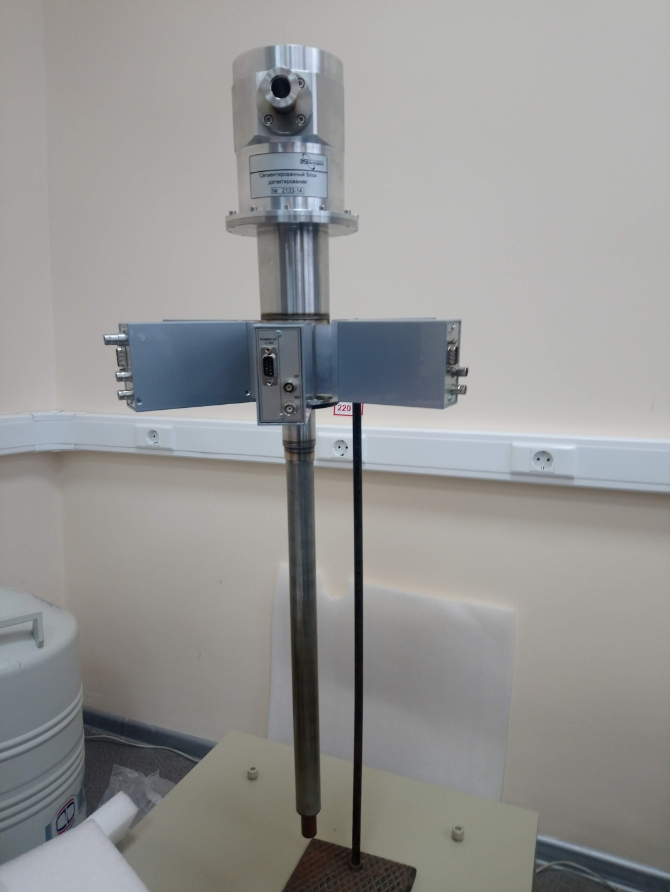
Сегментированный коаксиальный детектор
Чувствительная область: Диаметр 50.0 мм
Высота 50.45 мм
Диаметр внутреннего отверстия 23.0 мм
Объем германия 78.24 мм³
Масса германия ~ 410 г
Диаметр внутреннего отверстия в криостате 15.7 мм

Slide 30
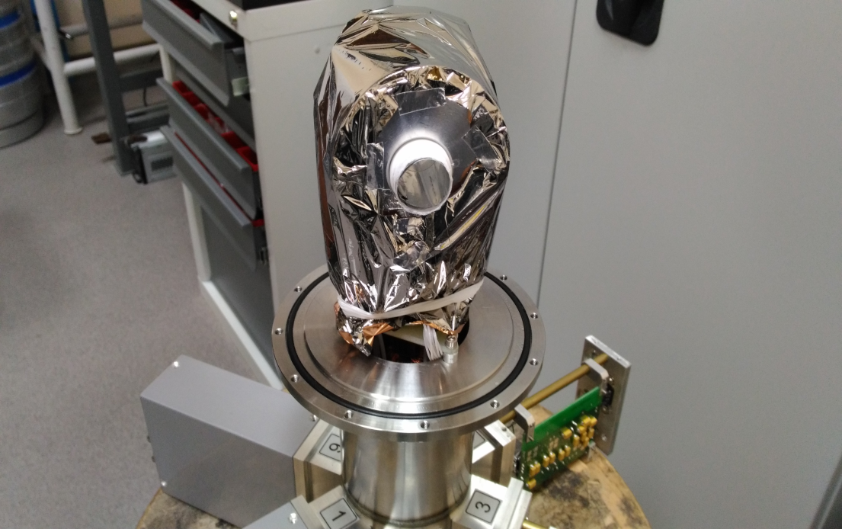
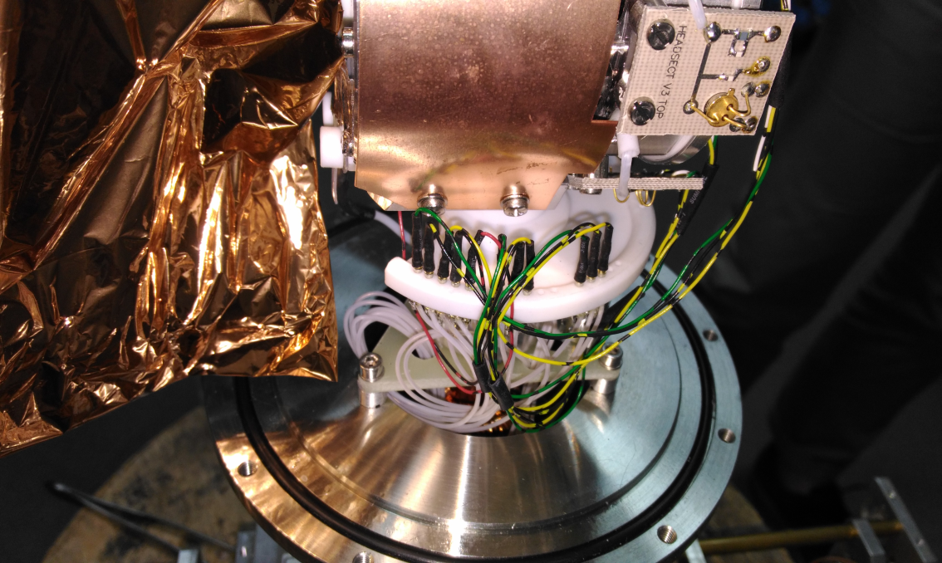
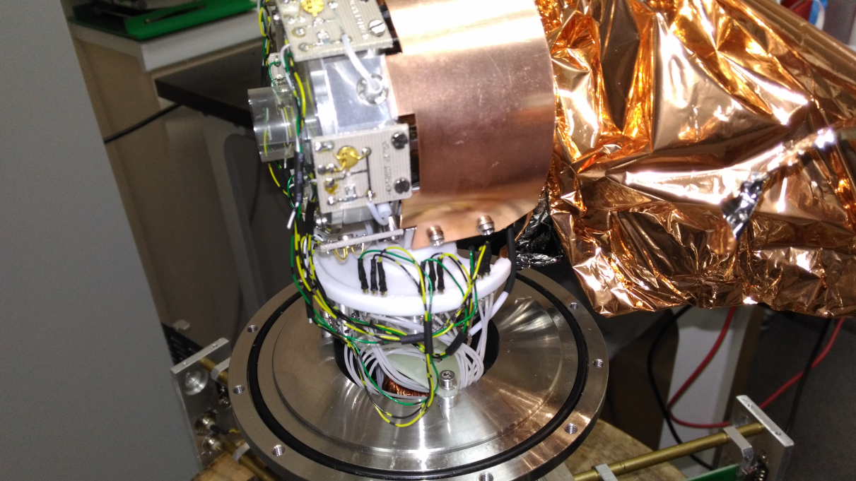
Сегментированный коаксиальный детектор

Slide 31
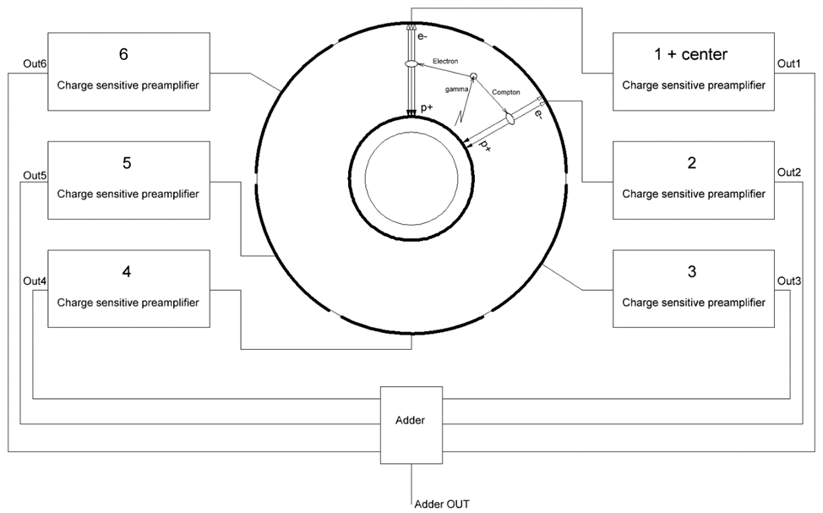
Сегментированный коаксиальный детектор
Сегментированный детектор (СГ) предназначен спектрометрии гамма-квантов и регистрации их направления.
Обеспечивает ~4π геометрию измерения.
Имеет 6 сегментов, к каждому из которых подсоединен независимый предусилитель (ПУ). Т.е. сегмент = отдельный детектор.
7-й ПУ подсоединен к центральной (Р-области). Сигнал с этого ПУ можно использовать в качестве триггера.
ПУ сегментов имеют два выхода, один из которых может быть подключен к сумматору сигналов

Slide 32
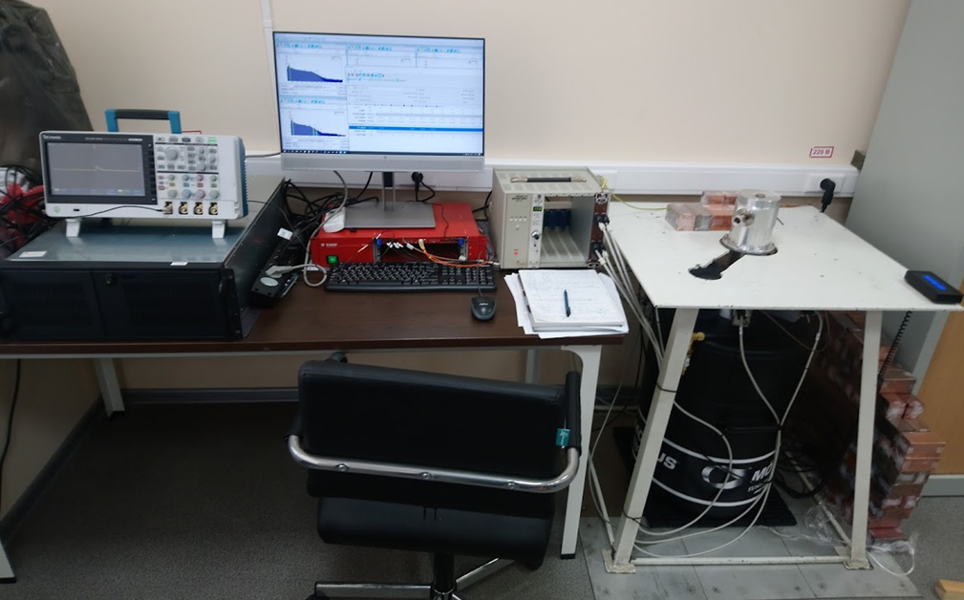
Фото установки СГ с системой набора данных на основе дигитайзера

Slide 33
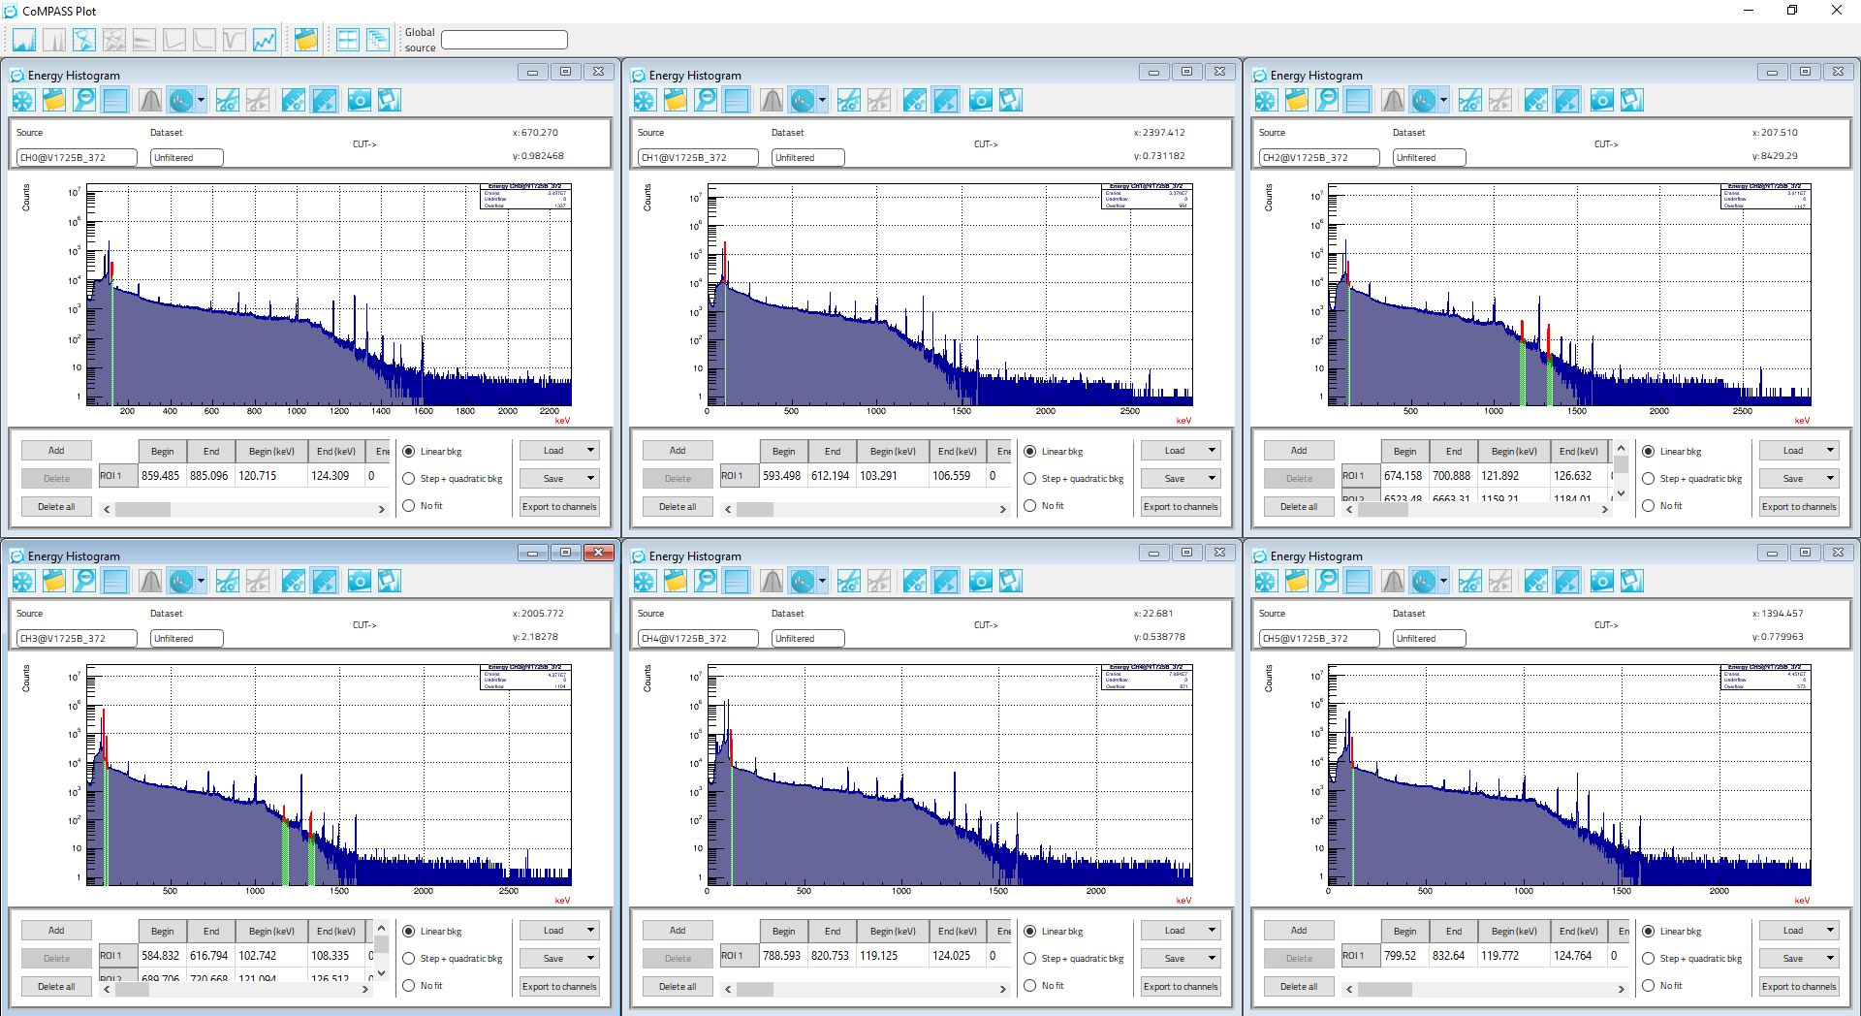
Спектры Eu-152 со всех сегментов (в программе Compass для V1725)

Slide 34
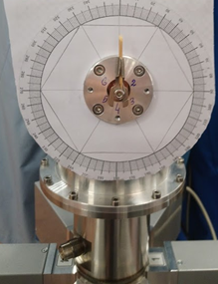
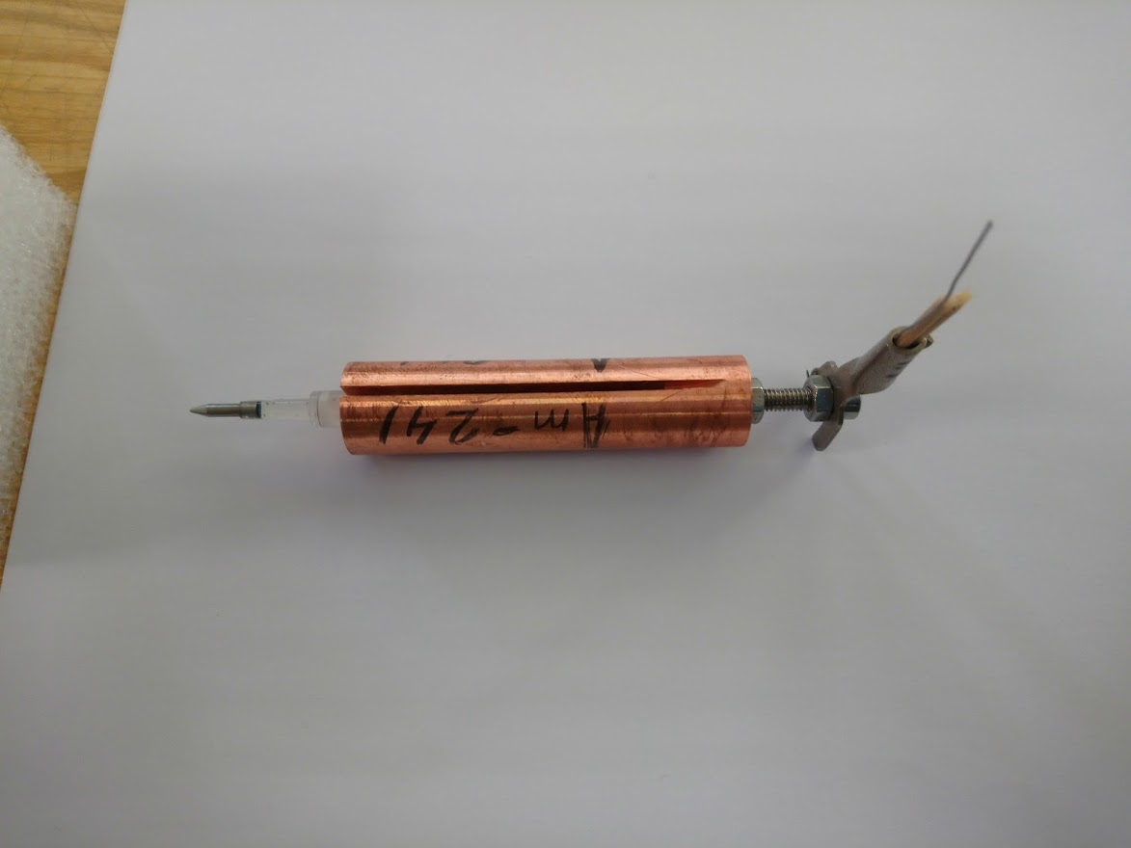
Определение угловой чувствительности СГ
Угловая чувствительность определялась производителем с помощью гамма-квантов с энергией 60 кэВ от источника Am-241.
Аналогичные измерения проводились в НЭОЯСиРХ ЛЯП с помощью гамма-квантов с энергией 105 кэВ от источника Eu-155.
Источник представлял собой медный стержень с узкой прорезью, внутри которой располагалось радиоактивное вещество
Источник Am-241

Slide 35
Угловая чувствительность 2-го сегмента
Угловая чувствительность, полученная с Am-241

Slide 36
Угловая чувствительность СГ, полученная с Am-241

Slide 37
Дальнейшие планы:
Создание полномасштабной установки, включающей пассивную и активную защиту;
МС для различных сценариев;
Определение фоновых условий и количества совпадений;
Калибровки, тесты;
Проведение измерений.

Slide 38


Поставлена задача по спектрометрии и определению схемы распада Db-268;
Предложен экспериментальный подход с учетом предполагаемых мод распада;
Ведется создание установки для выполнения исследований;
Совместная работа ЛЯР и ЛЯП ОИЯИ.

Slide 40
Разрешение СГ
 | Сегмент 1 | Сегмент 2 | Сегмент 3 | Сегмент 4 | Сегмент 5 | Сегмент 6
Классическая электроника (Усилитель +АЦП)
Формировка | 6 мкс | 10 мкс | 10 мкс | 10 мкс | 10 мкс | 6 мкс
Разрешение на линии 122кэВ | 2.13 кэВ | 2.16 кэВ | 1.79 кэВ | 1.25 кэВ | 2.2 кэВ | 2.23 кэВ
Разрешение на линии 1332кэВ | 2.1 кэВ | 2.49 кэВ | 2.18 кэВ | 1.76 кэВ | 2.19 кэВ | 2.50 кэВ
Дигитайзер CAEN V1725
Разрешение на линии 122кэВ | 1.47 кэВ | 1.47 кэВ | 1.3 кэВ | 1.3 кэВ | 1.9 кэВ | 2.3 кэВ
Разрешение на линии 1332кэВ | 2.24 кэВ | 2.29 кэВ | 2.21 кэВ | 2.15 кэВ | 2.38 кэВ | 2.45 кэВ

